Slide 1
資料２
「住まうビジョン・大阪」の進捗状況
令和７年８月４日
第５回 大阪府住生活審議会 資料

Slide 2
住まうビジョン・大阪（大阪府住生活基本計画）の概要
「住まうビジョン・大阪」とは
ビジョンの概要
○ 今後、住生活に関する政策がめざすべき目標、政策の枠組みや施策展開の方向性を示すもの。
○ 住生活基本法に基づく、「大阪府住生活基本計画」として策定。
○ 計画期間は、令和３年度から令和12 年度までの10年間とする。おおむね５年を基本として、必要に応じて計画の見直しを行う。
基本目標
多様な人々がいきいきとくらし、誰もが住みたい、訪れたいと感じる、居住魅力あふれる都市の実現
政策及び施策の方向性
ビジョンの構成
活力と魅力あふれる住まいと都市
好循環
安全・安心にくらすことができる住まいと都市
目的、位置付け及び期間
第１章 基本的な方針
くらしの質を高める
都市の魅力を育む
安全を支える
安心のくらしをつくる
〇基本目標
〇政策の方向性
〇施策展開の視点
〇基本目標の達成状況把握のための指標
施策展開の
視点
好循環を生み出すため、３つの視点を踏まえた様々な施策を構築・推進
第２章 基本目標の実現に向けた施策の方向性
多様性（ダイバーシティ）
共創（コ・クリエーション）
資源の活用（リソース）
〇基本目標の実現に向け、施策の方向性と取組みを提示
・ くらしの質を高める
「新たな日常」に対応し、大阪に住む人々が、
いきいきと快適にくらすことができる住まいやまち
を実現
・ 都市の魅力を育む
大阪・関西万博やその後も見据え、国内外から
多様な人々が住み、訪れる都市を実現
・ 安全を支える
大規模な地震や、台風、集中豪雨による被害
が最小限に抑えられ、人命が守られる住まいと
まちを実現
・ 安心のくらしをつくる
子どもから高齢者、障がい者、外国人をはじめ、
大阪に新たに住む人、住み続ける人などが安心・
快適にくらすことができる住まいと都市を実現
基本目標の実現に向けた施策の方向性
○新たなライフスタイルを支える身近な
まちづくり
○健康でいきいきとくらせる住まい・まちづくり
○多様なニーズに対応した良質なストック 形成
○活力と魅力ある都市空間の創造
【重点取組】
○世界に誇れる景観づくり
○ユニバーサルデザインのまちづくりの推進
【重点取組】
○災害に強い都市の形成
○住宅・建築物の安全性の確保
○危機事象への備え
○誰もがくらしやすい環境整備
○多様な住まいを選択できる市場環境整備
○健全な住宅関連産業の育成
・スマートシティ等による個性のあるまちづくりの推進 【重点取組】
・郊外住宅地（ニュータウン）の再生、活性化
・都心部の象徴的なエリアのまちづくり
・広域的な都市間連携等による地域価値の創造
・密集市街地の整備 【重点取組】
・広域緊急交通路沿道の建築物等の耐震化
・災害リスクを考慮したまちづくりの推進
・危険な空家の除却等促進
・世帯の多様化や社会情勢の急激な変化に対応
した住まいの確保
・民間賃貸住宅を活用した居住の安定確保
【重点取組】
・公的賃貸住宅ストックの有効活用 【重点取組】
・同和地区を含む旧地域改善向け公営・改良住宅
を活用したまちづくり
・新たな日常に対応した質の高い住まいの普及
【重点取組】
・建築物の省エネルギー化の推進
・みどりあふれる居住空間の形成
・広域的観点からの景観形成
・ビュースポット（視点場）の活用
・民間住宅・建築物の耐震化 【重点取組】
・公的賃貸住宅、公共施設の耐震化
・建築基準関連の法令順守の徹底
・賃貸住宅市場の形成
・既存住宅流通・リフォーム市場の環境整備・活性化
・住情報の提供や住まい・まちづくり学習（住教育)
の推進
・不動産取引等における差別の解消
第３章 実効性を持った計画の推進
・空家等を活用したまちづくりの推進
【重点取組】
・分譲マンションの管理適正化・再生推進
【重点取組】
・建築物のバリアフリー化
・福祉のまちづくりの推進
〇各主体の役割と連携
〇施策の適切な進行管理
・大規模災害時等の体制整備
・住まいに関する相談体制の充実
・建設産業の振興に向けた人材育成・環境整備
第４章 その他住生活基本法に基づき定めるべき事項
みんなでめざそう値
多様な主体が連携・協働し達成すべき
目標をわかりやすく提示するもの
点検・評価は、審議会において実施
○新たな日常に対応した質の高い住まい環境であると感じている府民の割合
【57%(H30)→67%(R12)】
○市町村の取組みにより除却等がなされた管理不全空き家数
【6,400件(R1)→14,000件(R12)】
○25年以上の長期修繕計画に基づく修繕積立金額を設定している
分譲ﾏﾝｼｮﾝ管理組合の割合 【60%(H30)→75%(R12)】
○高齢者の居住する住宅のバリアフリー化率
【60.9%(H30)→75%(R12)】
○地震時等に著しく危険な密集市街地の面積
【1,014ha(R2)→解消(R12)】
○住宅の耐震化率
【88.7%(R2)→95%(R7)】
○居住支援協議会を設立した市区町村の
人口カバー率 【6.7%(R2)→50%(R12)】
○公的賃貸住宅全体の戸数
【39.2万戸(R2)→31.0万戸(R32※)】
※30年後の戸数として設定、５年ごとに検証。
○賃貸住宅における入居差別の状況
【解消(R7)】
○土地取引等における差別の状況
【解消(R7)】
○宅地建物取引業者の人権意識
【100%(R7)】

Slide 3
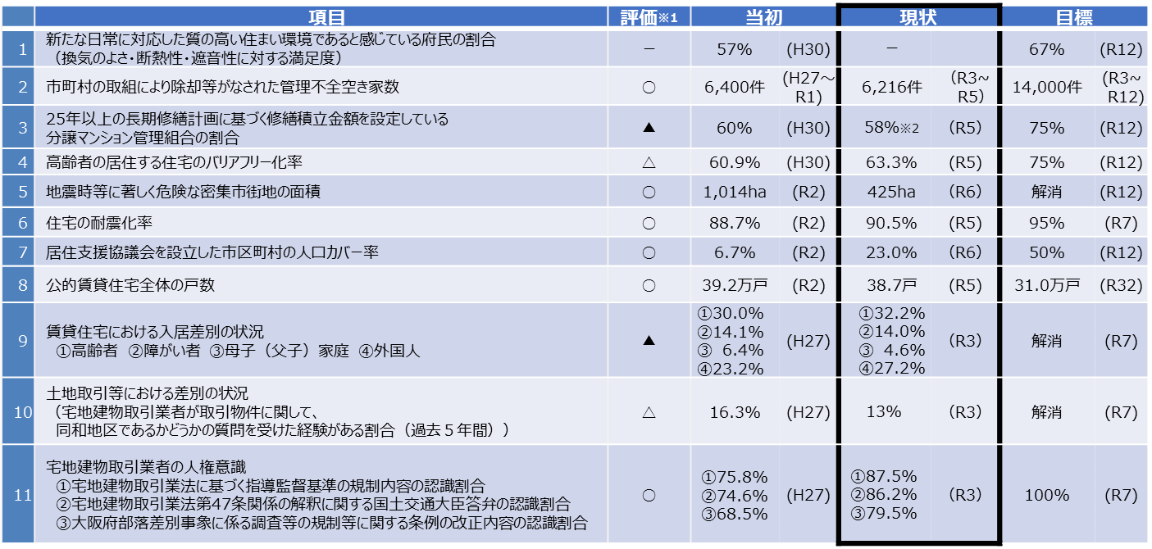
基本目標の達成状況把握のための指標
みんなでめざそう値
※1 基本目標の達成状況把握のための指標である「みんなでめざそう値」の進捗状況を点検し、下記の区分により分類
○目標達成に向け順調に推移しているもの △数値の改善はみられるが、ほぼ横ばいのもの ▲数値が悪化しているもの
※2 国土交通省のマンション総合調査における大阪府内のサンプル（85管理組合）を基に算出しており、府内の管理組合総数（推計約9,000管理組合）と比べ、非常に少ないサンプル数であるため、誤差が大きい可能性がある。
評価
○ 除却された管理不全空き家数や居住支援協議会が設立した人口カバー率など順調に目標達成に向けて進捗している。市町村支援などきめ細やかに対応していることも達成に向け重要と考えるため、引き続き取組を推進する。
○ 修繕積立金を設定している分譲マンション管理組合の割合、賃貸住宅における入居差別や土地取引等における差別の状況など、ほぼ現状維持となっている項目や当初より悪化している項目があることから、実態把握に努めるとともに、効果的な施策について検討していく。

Slide 4
主な取組の進捗状況

Slide 5
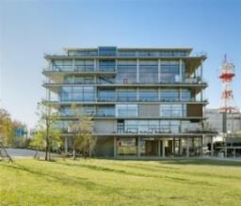


１．くらしの質を高める
施策の方向性
○ 新たなライフスタイルを支える身近なまちづくり
○ 健康でいきいきとくらせる住まい・まちづくり
○ 多様なニーズに対応した良質なストック形成
スマートシティ等による個性のあるまちづくりの推進 【重点取組】 / 郊外住宅地（ニュータウン）の再生、活性化
新たな日常に対応した質の高い住まいの普及 【重点取組】 / 建築物の省エネルギー化の推進 / みどりあふれる居住空間の形成
空家等を活用したまちづくりの推進【重点取組】 / 分譲マンションの管理適正化・再生推進【重点取組】
主な取組内容
○ 大阪スマートシティ戦略 ver.2.0（R4.3）に基づく取組の推進
市町村と連携し、LINE公式アカウントである「おおさか楽なび」の運用などのスマートシニアライフ事業を、スマートシティ展開エリアを中心に取組を推進
○ 建築物の省エネルギー化の推進
住宅・建築物のさらなる省エネ化を促進するため、啓発イベントの実施等在阪建築関係４団体と連携した普及啓発を実施するほか、環境に配慮した建築物の表彰や府営住宅活用地へのZEH等の誘導や府有施設における取組を推進
○ 空家対策の取組方針（R4.4）に基づく取組の推進（「３．安全を支える」「４．安心のくらしをつくる」）
民間事業者等とも連携し、市町村等が空家等を活用したまちづくりに取り組めるよう「大阪版・空家バンク」の運営や「空家等管理活用支援法人」の活用支援などによる取組を推進
○ 大阪府分譲マンション管理適正化及び再生円滑化基本計画（R4.4）に基づく取組の推進
分譲から再生まで、ライフサイクル全体での円滑化に向け、実態把握の促進やプッシュ型の支援により、管理適正化・再生円滑化につながる取組を推進
© ナカサアンドパートナーズ
おおさか環境にやさしい建築賞
大阪府知事賞（令和６年度）
茨木市文化・子育て複合施設
おにクル
分譲マンションの管理等に
役立つガイドブック等

Slide 6
1.くらしの質を高める
スマートシティ戦略部
大阪スマートシティ戦略 ver.2.0の運用
■ 戦略の概要
○これまで進めてきた取組を土台に、大阪・関西万博に向け、イノベーションを加速させていくため策定（2022.03）
○基本理念
〔社会を取り巻く環境の変化〕
➧新型コロナウイルスへの対応
➧国によるデジタル改革の推進
戦略ver1.0の理念
・ 住民の生活の質（QOL）の向上
・ 社会実装のための取組を蓄積
・ 公民連携による民間との協業が大前提
戦略ver. 2.0の理念
・ デジタル化による都市免疫力の強化
・ 国のデジタル政策を先導する取組
・ 公民共同エコシステムの構築
○基本理念を踏まえた大阪府、大阪市の役割
・大阪府
パートナーズフォーラムやデータ連携基盤などのインフラ構築と市町村DX支援など
・大阪市
大阪府と連携した先導役として、府内市町村の行政DX推進をリード
スマートシティ展開エリア例（ニュータウン関連）
□ 泉北ニュータウン ※チャレンジフィールド
□ 河内長野市南花台
府の取組例
■スマートシニアライフ事業 ※高齢者デジタル支援

Slide 7

1.くらしの質を高める
スマートシティ戦略部
スマートシティ展開エリアの取組の推進
■ 市町主体の取組（府と連携）
○泉北ニュータウンの取組
・ヘルスケアやモビリティ等の分野でICTを用いた地域課題の解決に資する取組を展開
・ 5年間で、約60件の実証プロジェクトを実施
大阪広域データ連携基盤（ORDEN）を活用しプロジェクトを連携させることで、 社会実装を加速
○河内長野市南花台の取組
・ 次世代の地域医療連携を実現するデジタル技術の導入とリアルな場を活用したコミュニティづくり
・地域ニーズに対応したグリーンスローモビリティ等の電動モビリティ車両によるサービスの提供 など
■ スマートシニアライフ事業（府主体、市町と連携）
高齢者がいきいきと健康で便利に生活できるよう、高齢者の生活を支援するサービスプラットフォームを官民連携で構築し、デジタル端末を活用する
ことにより、行政と民間の様々なサービスをワンストップで提供する事業
○タブレット無償貸出による実証事業（運用期間：R4.2～R6.2）
・ニュータウンを中心とした地域（堺市南区、大阪狭山市、河内長野市）やスマートシティに積極的に取り組む地域等で
50歳以上の住民にタブレットを無償で貸出し、行政と民間のサービスを提供 (貸出総数：858台)
○LINE公式アカウント「おおさか楽なび」（運用期間：R4.12～）
・手持ちのスマートフォンで誰でも手軽にサービスが使えるようLINE公式アカウントを公式オープン
(友だち数：約13万6千※令和７年３月末時点)
○コミュニケーション支援サービス「大ちゃんと話す」（運用期間：R4.4～）
・高齢者の孤独・孤立緩和等を目的とし、生成AIを活用したコミュニケーション支援サービスを提供
大阪スマートシニアライフ実証事業推進
協議会キャラクター「大（だい）ちゃん」

Slide 8
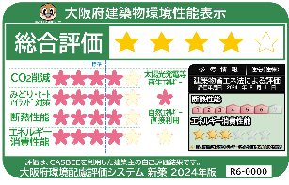
1.くらしの質を高める
建築環境課
建築物の省エネルギー化の推進
■建築物省エネ法の改正等の国の動き
〇建築物省エネ法の改正（R4.6.17公布）
・誘導基準の強化（低炭素建築物認定・長期優良住宅認定等）［省令・告示改正］(R4.10～)
・全ての新築住宅・非住宅に省エネ基準適合を義務付け（R7.4～） 等
※法施行に伴う社会的混乱が生じないよう、府は国や在阪建築関係４団体（次頁参照）と連携し、申請者の
サポート体制を整備（R7.1 サポート開始）
〇エネルギー基本計画（R7.2.18閣議決定）【抜粋】
・2050年にストック平均でのZEH・ZEB基準の水準の省エネルギー性能の確保を目指し、これに至る2030年度
以降に新築される住宅・建築物はZEH・ZEB基準の水準の省エネルギー性能の確保を目指す。
・こうした目標と整合するよう、住宅・建築物における省エネルギー基準の段階的な水準の引上げを遅くとも2030年
度までに実施する。
■大阪府気候変動対策の推進に関する条例に基づく取組
・再エネ設備導入検討義務
・建築物環境計画書（CASBEE）届出制度
・広告や工事現場への建築物環境性能ラベル表示制度
・建築物の表彰制度
（おおさか環境にやさしい建築賞、
“涼”デザイン建築賞、
“涼”デザイン建築賞-ZEH-M Style-・-ZEB Style-（R6年度新設））
© ナカサアンドパートナーズ
大阪府環境性能表示（ラベル）
おおさか環境にやさしい建築賞
大阪府知事賞（令和６年度）
茨木市文化・子育て複合施設
おにクル

Slide 9
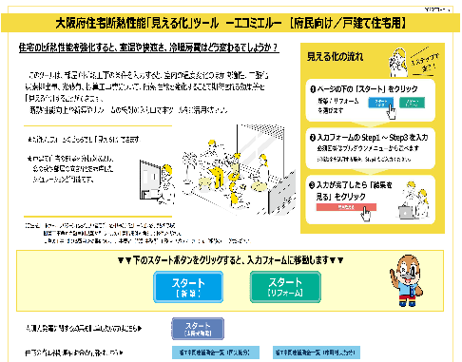
1.くらしの質を高める
建築環境課
建築物の省エネルギー化の推進
（これまでの取組）
・在阪建築関係４団体と連携した省エネ住宅・建築物の普及啓発
（在阪建築関係4団体：（公社）大阪府建築士会、（一社）大阪府建築士事務所協会、
（公社）日本建築家協会近畿支部、（一社）日本建築協会）
・府民・事業者の住宅断熱性能理解向上のための可視化シミュレーション
ツールの作成
・住宅及び非住宅の省エネ化（ZEH化・ZEB化）に向けた啓発イベントの開催
・ZEB等で採用されている技術の周知に向けた事例集の作成
・竹城台第３住宅 次世代ZEH供給モデル事業の実施(R7.3 事業者決定)
（堺市と連携し、「堺エネルギー地産地消プロジェクト 」に基づく脱炭素の取組を活用地にて実施）
・おおさか環境にやさしい建築賞、“涼”デザイン建築賞実施のほか、ZEB、
ZEH実現を評価する部門賞の新設
・受賞建築物の現地見学会の実施
■住宅・建築物のさらなる省エネ化の普及啓発
府民・事業者の住宅断熱性能理解向上のための
可視化シミュレーションツール（R6開発）
※在阪建築関係4団体と連携
【令和７年度の主な取組】
○令和6年度作成のシミュレーションツールの普及、及びツールの活用事例収集・課題把握
○令和6年度作成のZEB事例集を活用した普及・啓発
○住宅及び非住宅の省エネ化(ZEH化・ ZEB化)に向けた啓発イベント・シンポジウム等の開催
○ZEH化した公的賃貸住宅における住み心地等の調査、及びZEHの良さの見える化・発信
○竹城台第３住宅活用地 次世代ZEH供給モデル事業において、モデルハウスの整備、省エネルギー等効果検証や居住者への住み心地等アンケートなど、ZEH普及啓発への効果的な活用に向けた検討、開発事業者との協議を実施
○環境に配慮した建築物の表彰及び現地見学会の実施
○地球温暖化対策実行計画の見直しの議論にあわせた住宅・建築物分野におけるさらなる省エネなど環境配慮を促
す仕組などの検討
※在阪建築
関係4団体
とも連携して
推進

Slide 10
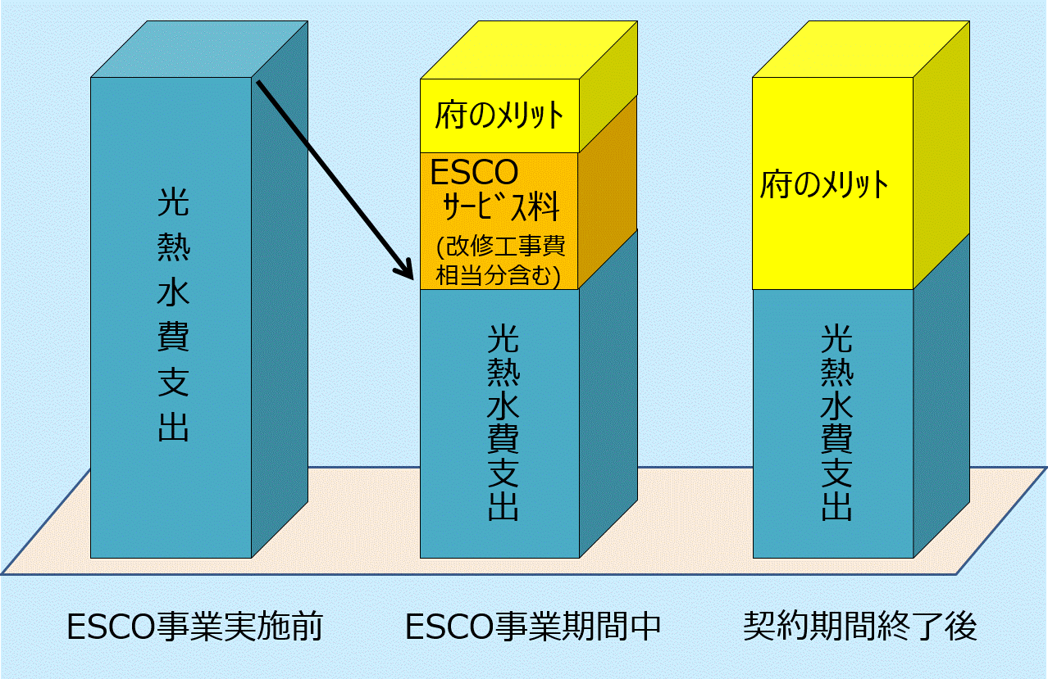
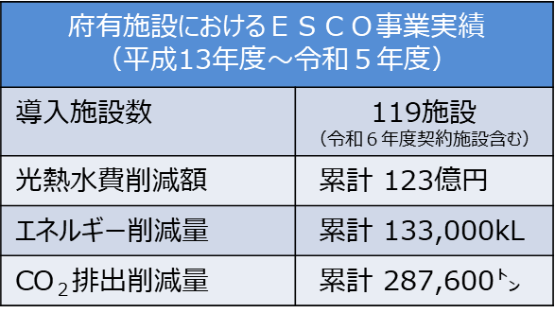
1.くらしの質を高める
住宅経営室・公共建築室
建築物の省エネルギー化の推進（府有施設における取組）
■ 府営住宅における取組
○ＺＥＨ化：建替住宅においてＺＥＨ水準での実施設計に着手
○太陽光パネル：建替住宅において太陽光パネル設置を前提とした実施設計に着手
○木材利用：集会所は木造化に向けて実施設計に着手し、住棟はエントランス等の木質化について検討
○電気自動車充電設備の設置：令和7年度よりコインパーキング事業者において順次導入
■ 一般施設における取組
○ＺＥＢ化：新築する建築物において、ZEB水準での設計を進めるとともに工事に着手
○太陽光パネル：新築する建築物において設置
○木材利用： 府民が利用するスペースで木質化を実施（エントランスや窓口カウンターなど）
■ ＥＳＣＯ事業
○民間の資金やノウハウを活用
○省エネ改修し、光熱水費の削減分で
改修工事に係る経費等を償還
○市町村の事業をサポート
⇒ 24市町村571施設で事業化
＜令和７年度公募施設＞
・府立高校及び支援学校28施設、子ども家庭センター
2施設、中河内府民センタービル

Slide 11
1.くらしの質を高める、3.安全を支える、４.安心のくらしをつくる
居住企画課
空家対策の取組方針（R4.4策定）に基づく取組の推進
■ 方針の概要
・各市町村の取組状況に即した、きめ細かな支援 ＋ 民間事業者等との連携による空家対策の推進
・令和５年12月施行の改正空家法で創設された新制度の活用に向けた市町村支援の実施
空家等の適切な管理の確保のための制度 | 空家等の活用拡大に向けた制度
管理不全空家制度 | 空家等管理活用支援法人制度 等
放置すれば特定空家になるおそれのある空家（管理不全空家）に対し、指針に即した措置を市町村長から指導・勧告 ⇒勧告を受けた場合、固定資産税の住宅用地特例を解除 | 市町村長がNPO法人、社団法人、財団法人、空家等の管理又は活用を図る活動を行うことを目的とする会社を指定 ⇒法人が空家所有者等への周知啓発、相談対応、委託に基づく空家の活用や管理等を実施
住まうビジョン・大阪
空家対策の取組方針
施策名
〇危険な空家の除却 等促進
〇空家等を活用した まちづくりの推進
〇既存住宅流通・ リフォーム市場の 環境整備・活性化
主な取組
・「空家等対策に係る各種制度運用マニュアル」の更新による「管理不全空家制度」に関する技術的助言 ・「大阪府空家等対策市町村連携協議会」の場を活用し、公民の先進事例を紹介 ※市町村の取組みにより除却等がなされた管理不全空き家数（累計） 6,400件（R1）、7,700件（R2）、9,100件（R3）、12,200件（R4）、13,919件（R5）
・「大阪版・空家バンク」の運営による市町村の物件登録情報の発信、チラシ等による普及啓発の実施 ・「空家等管理活用支援法人制度」の活用支援
・インスペクションに関するガイドブックを活用し、事業者や利用者への制度の浸透を促進 ・既存住宅の利活用を促進するため、「用途変更による住宅の利活用ガイドブック」を活用した 普及啓発の実施 ・「大阪府版 すまいの終活ナビ」の運営 ・「大阪の空き家コールセンター」の運営 ※R5相談件数 88件 ・「住まいの相談窓口」の運営 ※R5相談件数 401件
相続等の様々な課題のある物件の
処分に関する相談が最多

Slide 12
1.くらしの質を高める、３.安全を支える、４.安心のくらしをつくる
居住企画課
空家対策の取組方針（R4.4策定）に基づく取組の推進
【令和７年度の主な取組】
○「管理不全空家制度」に関する取組（市町村に対する技術的助言）
・「空家等対策に係る各種制度運用マニュアル」について、改正空家法で制度化された「管理不全空家」の判断
や措置等の事例等に係る新しいノウハウを追加、更新
○「空家等管理活用支援法人制度」に関する取組（法人制度の活用支援） ※
・改正空家法で制度化された「空家等管理活用支援法人制度」の活用を市町村が円滑に進められるよう
市町村と同法人となり得る民間団体とのマッチング支援を実施
○制度改善を目的とした国家要望の実施
・市町村が空家対策に関する取組を推進できるよう制度改正、国費の拡充などを要望
○相談窓口の運営 ※
・「大阪の空き家コールセンター」：多岐に渡る空き家に関する相談に対応
・「住まいの相談窓口」：既存住宅売買・リフォーム等に関する相談に対応
○「大阪府版 すまいの終活ナビ」の運営 ※
・スマートフォン等で、府の地域性を反映した建物の解体費用と解体後の土地売却査定価格の概算額を調べる
ことができるWEBサービスの運営
○「空家対策の取組方針」の改定
・取組方針策定後の３年間の取組実績、改正空家法、R5住宅・土地統計調査等を踏まえた取組方針の改定
※大阪の住まい活性化フォーラムの事業

Slide 13
1.くらしの質を高める
居住企画課
大阪府のマンション管理適正化及び再生円滑化の推進
■管理適正化及び再生円滑化の考え方
〇背景
・分譲マンションの高経年化と世帯主の高齢化(２つの老い)・賃貸化
・府内分譲マンションのストック数は約82万戸うち、築40年以上は約18万戸
繰り返し
修繕・改良が困難な場合など
例：
耐震性不足老朽化 等
分譲前
入居
管理
修繕・改良
建替え
建替えにより新たな
マンションを建設
法改正
敷地売却
〇マンション関連法が改正（令和４
年４月施行）され、法第3条1項の
規定に基づき国が基本方針を策定
建築
新築
補修点検等を行い、
日常管理を実施
適時適切な時期に
計画修繕を実施
売却により更地化
■『大阪府分譲マンション管理適正化及び再生円滑化基本計画』（令和４年策定）の4つのPoint
１実態調査
2.分譲時点からの適切な管理の推進
3.管理組合の自律的で適正な管理の推進
4.再生の円滑化の推進
■これまでの取組
■目標
・マンション管理適正化推進計画の策定推進：府内全域策定済（33市、10町村）
・分譲マンションの実態調査の実施推進
市域 （市所管）実施済：19市（R7.6月時点）
町村域（府所管）R5～R6実施済（回答率87.2％、41/47管理組合）
・管理計画認定制度の運用（認定実績：全国2,496件(府内219件)R7.6末現在）
・専門家派遣事業の実施（管理適正化：５件、再生円滑化：１件）
・市町村向け意見交換会等の実施による市町村への技術支援
・協議会※における会員向け研修会、府民向けセミナーの開催、登録マンション
へのアドバイザー派遣等の適正化推進支援
※大阪府分譲マンション管理・建替えサポートシステム推進協議会
25年以上の長期修繕計画に基づく修 繕積立金額
を設定している分譲マンションの管理組合の割合 60％（平成30）⇒75％（令和12）
■令和７年度の国の動き
「老朽化マンション等の管理及び再生の円滑化等を図るための建物の区分所有等に関する法律等の一部を改正する法律」
➤R7.5.30 公布
➤公布から6月以内 施行（地公体の取組の充実）
➤R8.4.1 施行（再生の円滑化等）
➤公布から2年以内 施行（管理計画認定の拡充）

Slide 14
1.くらしの質を高める
居住企画課
大阪府のマンション管理適正化及び再生円滑化の推進（府内全域）
・区分所有建物の所有者不明化 ・区分所有者の非居住化
・区分所有建物の管理不全化 ・集会議決の困難化
[背景] 高経年区分所有建物の増加と区分所有者の高齢化 ➡
○区分所有法制の見直し
◆区分所有建物の管理の円滑化
◆区分所有建物の再生の円滑化
◆被災区分所有建物の再生の円滑化
〇集会の決議を円滑化するための仕組
〇区分所有建物の管理に特化した財産管理制度
など
〇建替えを円滑化するための仕組
〇区分所有関係の解消・再生のための新たな仕組
など
〇建替え決議等の多数決要因の緩和
〇大規模一部滅失時の決議可能期間の延長
など
〇マンション関連法の見直し
◆マンションの管理・修繕の適正化
◆マンションの建替え等の円滑化
・地方公共団体の権限強化
・外部管理者方式等の実効性を高めるための法的措置
・管理計画認定制度の認定基準の見直し など
・区分所有法における新たな仕組に対応した事業手続きの整備
・面積基準の引下げや基準の設定
など
【令和７年度の主な取組】
○府計画改定に向けた検討
府・市の取組成果・課題
府・市の実態調査結果
区分所有法やマンション関連法の改正（予定）
今後の取組の方向性を検討し
府基本計画を改定予定 【懇話会設置予定】
〇その他各市への支援等
（市支援）
・市との意見交換会等を通じ、実態調査実施支援や
情報提供など技術支援を実施
（協議会※での取り組み）
・管理組合向けセミナー
・協議会会員向け研修会
・登録マンションへのアドバイザー派遣 等の実施
※大阪府分譲マンション管理・建替えサポートシステム推進協議会

Slide 15
1.くらしの質を高める
居住企画課
大阪府のマンション管理適正化及び再生円滑化の推進（町村域）
○町村域分譲マンション実態調査結果
【調査実施期間】令和5年10月～令和6年6月
【調査対象】 町村域の分譲マンションの全47管理組合（R4.10時点）
【回収状況】 回収率：87.2％（41/47管理組合）
【調査結果】 ・計画期間25年以上の長期修繕計画に基づき修繕積立金を設定している管理組合の割合 ： 53.7％
・「管理規約がない」「長期修繕計画がない」などの管理不全の兆候が見られるマンションが存在
令和７年度以降管理適正化に向けた新たな支援を実施
【令和７年度の主な取組】
○マンション管理適正化専門家派遣事業（R7～）
対象：町村域の分譲マンションの実態把握調査で明らかになった
管理組合が適正に運営されていない分譲マンション
概要：プッシュ型の支援により、管理適正化に向けマンション管理士
を派遣し、マンションの適切な管理に必要な支援を実施
大阪府
連携
町村
委託
連絡、助言、指導 等
委託事業者
マンション管理士を派遣
分譲マンション
の区分所有者等
○個別相談会の実施（R7～）
対象：町村域の分譲マンション
概要：府から管理組合の管理適正化に係る情報提供等を行うとともに、個々の管理組合が抱える課題などについて
専門家に相談できる機会を設け、管理適正化を推進

Slide 16
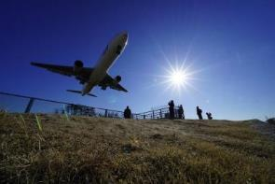

２．都市の魅力を育む
施策の方向性
○ 活力と魅力ある都市空間の創造【重点取組】
○ 世界に誇れる景観づくり
○ ユニバーサルデザインのまちづくりの推進【重点取組】
都心部の象徴的なエリアのまちづくり / 広域的な都市間連携等による地域価値の創造
広域的観点からの景観形成 / ビュースポット（視点場）の活用
建築物のバリアフリー化 / 福祉のまちづくりの推進
主な取組内容
○ 大阪のまちづくりグランドデザイン（R4.12策定）に基づき、大阪全体のまちづくりを推進
うめきた2期地区、新大阪駅周辺地域、大阪城東部地区、夢洲地区などの国際競争力を持った都心部の拠点の形成。府内各地域における、ベイエリアの活性化や淀川舟運やサイクルルート、周辺山系等を活かした広域連携によるまちづくりを推進。
○ 都市景観ビジョン・大阪（H30.1策定）に基づく取組の推進
公共事業に対する有識者による助言や評価の仕組み「公共事業における景観面でのPDCAサイクル制度」の導入、運用や、大阪の景観を美しく眺めることができる場所「ビュースポットおおさか」の選定、国内外への魅力発信、市町村等関係者が一体となって景観資源の魅力を発信する「映える大阪プロジェクト」の展開など、良好な景観形成に向けた取組を推進。
○ ユニバーサルデザインのまちづくりの推進
「大阪府福祉のまちづくり条例」に基づくバリアフリー基準の整備や施設のバリアフリー情報発信、道路や駅など面的・一体的なまちのバリアフリー化の推進など、誰もが出かけやすいまちづくり、使いやすい施設づくりを推進。とりわけ大阪・関西万博の開催に向けては、条例改正（ホテルのバリアフリー基準強化）や条例ガイドラインの改訂（重度障がいに配慮したトイレのバリアフリー化促進）等の取組を展開。
ビュースポットおおさか
「千里川土手（豊中市）」
大阪府福祉のまちづくり
条例ガイドライン
（令和５年５月改訂）

Slide 17
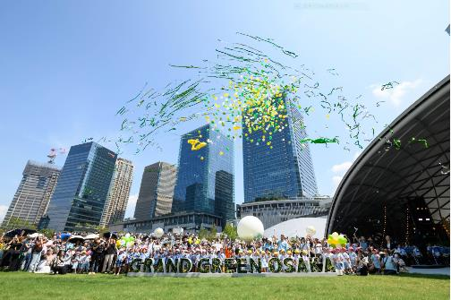
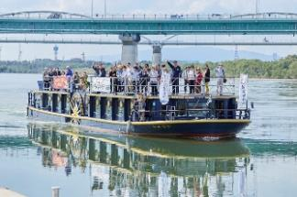
２.都市の魅力を育む
大阪都市計画局
大阪のまちづくりグランドデザイン（R4.12策定）に基づき、大阪全体のまちづくりを推進
【令和７年度の主な取組】
うめきた2期地区
○大阪のまちづくりグランドデザインの推進
大阪全体のまちづくりを推進するため、構築した推進体制のもと、まちづくりの主体的な役割を担う市町村と緊密に連携し、「戦略的な情報発信によるまちづくりの機運醸成」や「市町村等との自律的なまちづくりの支援」に取り組む
○国際競争力を持った都心部の拠点形成
・うめきた２期地区
「みどりとイノベーションの融合拠点」の実現のため、うめきたの魅力を国内外に発信していくとともに、2027年度の全体まちびらきに向け、関係者との連携のもと、まちづくりを推進
・新大阪駅周辺地域
「新大阪駅周辺地域まちづくり方針（R７.６策定）」を踏まえ、駅とまちが一体となった世界有数の広域交通ターミナルのまちづくりの実現に向け検討
・大阪城東部地区
「大阪城東部地区のまちづくりの方向性」を踏まえ、大阪公立大学を先導役とした
まちづくりの実現に向け取組を推進
・夢洲地区
国際観光拠点の形成を推進
大阪・関西万博の跡地となる夢洲第２期区域のまちづくりに向け取組を推進
○府内各地域における拠点形成と広域連携によるまちづくり
ベイエリアの活性化に取り組むとともに、淀川舟運やサイクルルート、周辺山系
等を活かした広域連携によるまちづくりを推進
先行まちびらきの様子
提供：グラングリーン大阪開発事業者
淀川舟運を活かした賑わいづくり
淀川を航行する観光船
出典：淀川河川事務所ホームページ

Slide 18
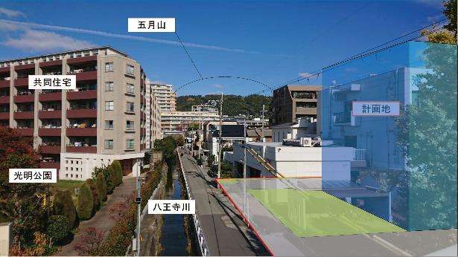
２.都市の魅力を育む
建築環境課
良好な景観形成の推進
■ 公共事業における景観面でのPDCAサイクル制度
有識者による助言や景観面からの評価の仕組み等により、公共事業における景観への配慮を適正に行う
PDCAサイクル制度のイメージ
令和７年度アドバイス部会対象事業
（大阪府池田保健所新築工事（Plan:景観形成の目標設定等))
【 Plan 】
【 Do 】
＜令和6年度部会での主な意見＞
背景となる視点場からの景観を意識し、外壁の配色を検討すること。
山並みと周辺の植栽と併せ、八王子川沿いの緑の連続性に寄与する植栽計画とすること。
○景観形成の目標に沿った計画・設計
景観形成の目標等の設定
○景観形成の目標の達成に向けた
公共事業の実施
【助言を受けて検討した主な内容】
公共事業アドバイス部会
（景観面についての助言）
○視点場からの景観を再確認
○外装デザイン：
背景となる明るい青空や、
近隣光明公園からの
連続した緑を意識して、
アイボリー系や茶系を
外壁の配色とし、五月山
などの自然景観や周辺
の緑と調和した施設とな
るよう計画
【 Action 】
【 Check 】
○景観形成に寄与した公共事業の
事例を蓄積し、活用
○竣工後、景観形成の目標達成
の状況を自己評価
○道路沿：
歩行者へ配慮した
豊かな外構
空間の創出を計画
○職員の景観に関する技術力向上
○部会へ報告
○南北軸：山並みと周辺の植栽と併せた
『緑の軸』となるように植栽を計画
○東西軸：光明公園から続く緑を
意識した植栽を計画
【助言の効果】
設計者及び職員が周辺のまちづくりに良い影響を与える施設となるよう意識をして設計
【令和７年度の主な取組】
○景観面でのPDCAサイクル制度の運用（有識者からの助言等）
＜景観審議会公共事業アドバイス部会対象事業予定＞
・池田保健所、寝屋川高校、府営住宅建替事業、モノレール駅舎

Slide 19


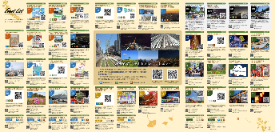


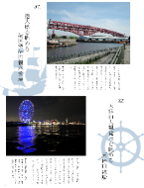
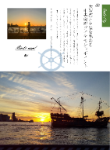
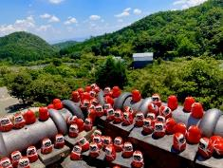
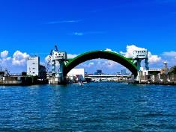
２.都市の魅力を育む
建築環境課
良好な景観形成の推進
■ 映える大阪プロジェクト
2025大阪・関西万博を契機として、府や市町村、関係団体が一体となり、大阪の景観魅力を知り・体感できる取組を展開・発信するプロジェクト
期間
令和６年10月１日 ～ 令和７年10月13日（万博閉会日）
映える大阪プロジェクト ポスター・リーフレット
■ ビュースポットおおさか〔R6.3に100か所選定〕
世界に誇れる個性豊かで多彩な大阪の魅力ある景観を眺めることのできる場所を発掘し、「ビュースポットおおさか」
として選定、情報発信することで、景観への興味・関心の向上を図る。
選定スポット一覧
ビュースポット
おおさか（例）
勝ちダルマと大自然を
眺める勝尾寺
木津川水門を眺める
落合上渡船
ビュースポットおおさか 公式ガイドブック
【令和７年度の主な取組】
○民間企業や市町村、関係機関との連携のもと、万博を機に大阪を訪れる国内外からの来訪者、
府内にお住まいの方にビュースポットおおさか等の景観資源の魅力を発信

Slide 20
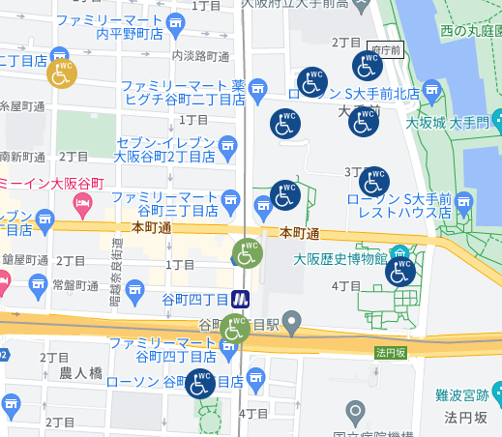
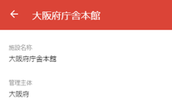

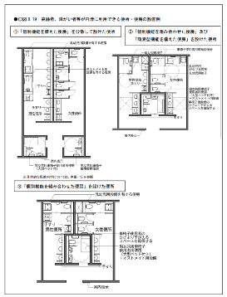
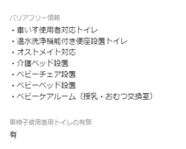
２.都市の魅力を育む
建築環境課
ユニバーサルデザインのまちづくりの推進
■ 建築物のバリアフリー化の促進
・「大阪府福祉のまちづくり条例」に基づき、誰もが出かけやすいまちづくり、使いやすい施設づくりを推進
条例に基づき、バリアフリー基準への適合を義務化
バリアフリー情報の発信
条例ガイドラインの普及（望ましい整備基準 等）
（大阪府バリアフリートイレマップ）
↑図、写真、事例等を活用し、望ましい
基準等を解説（例：便所の設置）
【令和７年度の主な取組】
○条例に基づくバリアフリー基準の見直しや、条例ガイドラインの改訂等建築物の更なるバリアフリー化を促進
○観光客の拠点となるホテル・旅館のバリアフリー改修に対する補助制度の創設
○施設のバリアフリー情報をウェブ上で確認できる「ユニバーサルデザインマップ」の構築・公表

Slide 21
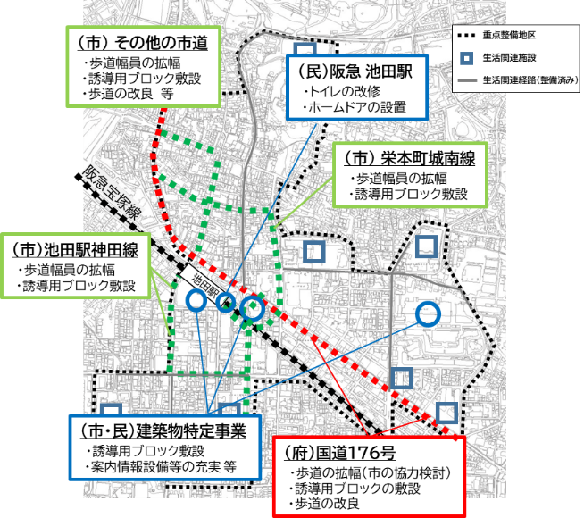
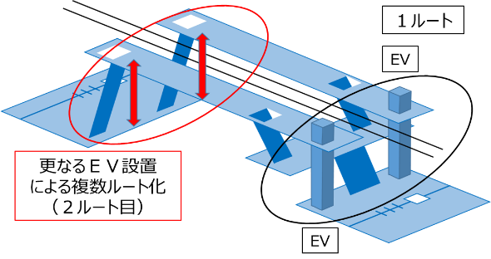
２.都市の魅力を育む
建築環境課
ユニバーサルデザインのまちづくりの推進
■ 面的・一体的なまちのバリアフリー化の推進
・マスタープラン及びバリアフリー基本構想等の作成及び継続的な見直しを行う協議会の設置促進
・鉄道駅のバリアフリー化の推進
【バリアフリールートの複数化の例】
【令和７年度の主な取組】
〇 市町村によるバリアフリー基本構想の作成・見直しの促進
（大阪市、堺市、吹田市、泉南市）
【面的・一体的なまちのバリアフリー化】
（池田市バリアフリー基本構想（R6.3改訂））

Slide 22
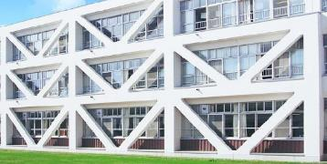
３．安全を支える
施策の方向性
○ 災害に強い都市の形成
○ 住宅・建築物の安全性の確保
○危機事象への備え
密集市街地の整備 【重点取組】 / 広域緊急交通路沿道の建築物等の耐震化 / 災害リスクを考慮したまちづくりの推進 / 危険な空家の除却等促進
民間住宅・建築物の耐震化 【重点取組】 / 公的賃貸住宅、公共施設の耐震化 / 建築基準関連の法令順守の徹底
大規模災害時等の体制整備
整備前
主な取組内容
○ 大阪府密集市街地整備方針（R3.3改定）に基づく取組の推進
地震時等に著しく危険な密集市街地については、密集市街地整備方針に基づき、令和12年度末までに全域を解消することを目標に、「まちの防災性の向上」「地域防災力のさらなる向上」「魅力あるまちづくり」の３本柱で取組を推進。整備方針については、密集市街地対策検討懇話会において、中間改定に向けた議論を実施中。
○ 住宅建築物耐震10ヵ年戦略・大阪(R3.3改定) に基づく取組の推進
住宅建築物耐震１０ヵ年戦略・大阪に基づき、「社会的機運の醸成」「耐震化のきっかけづくり・具体化」「負担軽減の支援」の３つの支援策の方向性を軸として、所有者の意識の変化を踏まえた切れ目のない支援策を戦略的に実施。R８年度からの次期計画の策定に向け、耐震改修促進計画推進部会にて議論を実施中。
○ 宅地造成及び特定盛土等の規制による災害防止
「宅地造成及び特定盛土等規制法」に基づき、規制区域の指定や安全な盛土等の造成、盛土等を安全に保つ責務、実効性のある罰則により取組を推進
○ 危険な空家の除却等促進（「１．くらしの質を高める」「４．安心のくらしをつくる」）
市町村に向け、マニュアルの作成による技術的助言、公民の先進事例の紹介、「管理不全空家制度」の活用支援など、危険な空家の除却等を促進する取組を推進
整備後
密集市街地整備事業における
主要生活道路の整備
耐震改修イメージ

Slide 23
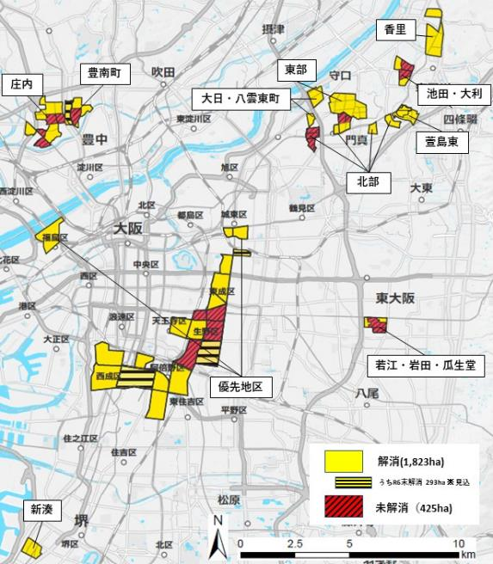
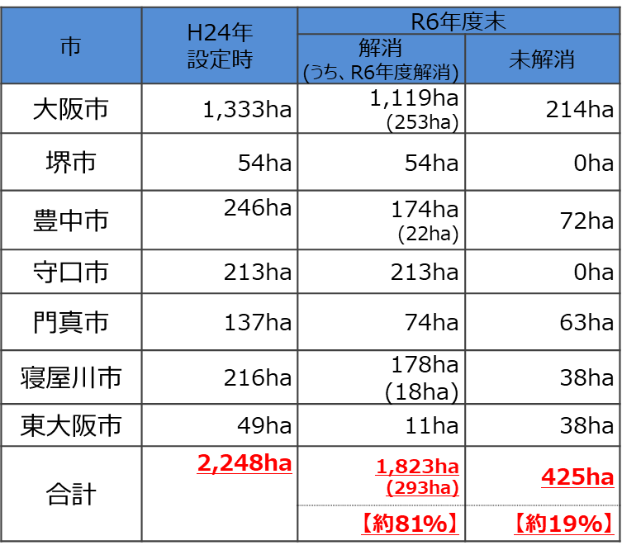
３.安全を支える
都市防災課
大阪府密集市街地整備方針（R3.3改定）に基づく取組の推進
・大阪の成長を支えるまちづくりをめざし、「災害に強いまちづくり」と「活力と魅力あふれるまちづくり」の両輪で取組を展開
・「まちの防災性の向上」、「地域防災力のさらなる向上」、「魅力あるまちづくり」の３本柱で具体的な取組を推進
■ 「地震時等に著しく危険な密集市街地」の解消状況（令和６年度末時点）
■ 目標
令和７年度末までに2,248haの９割以上を解消、令和12年度末までに全域を解消

Slide 24
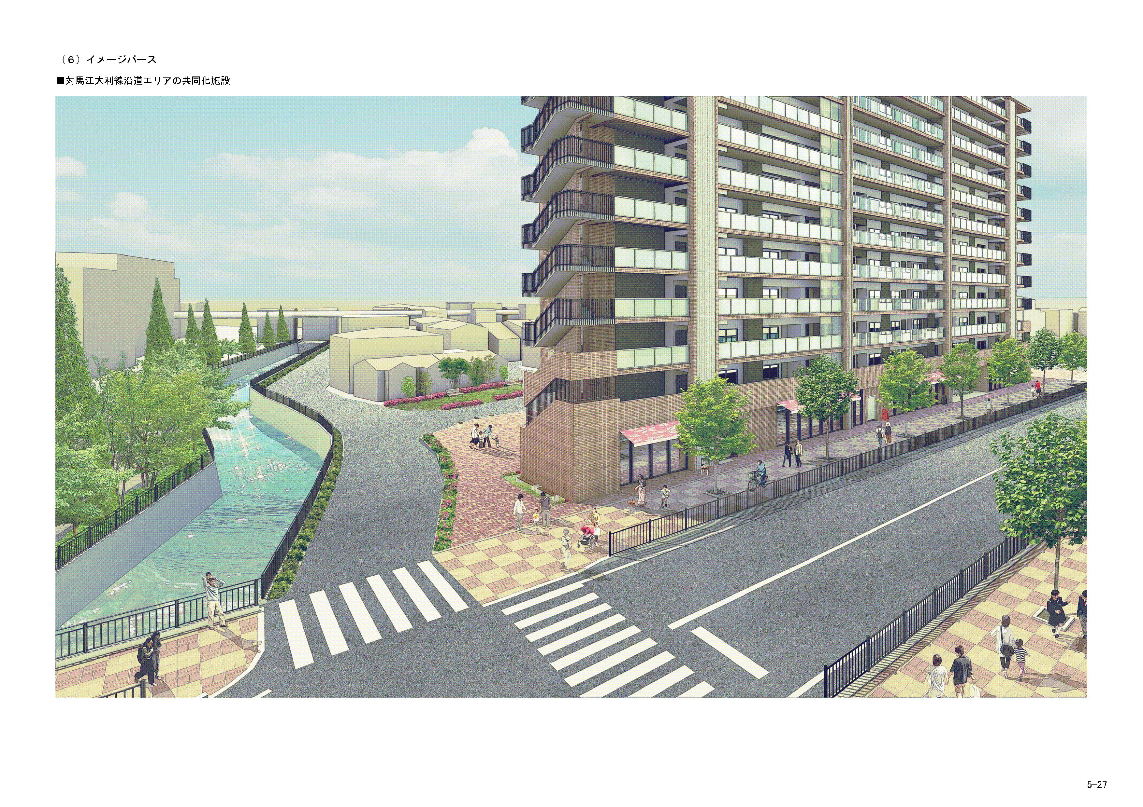
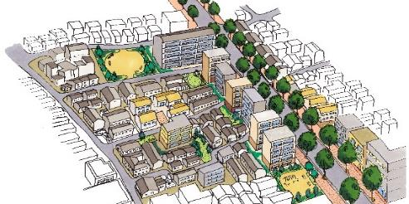
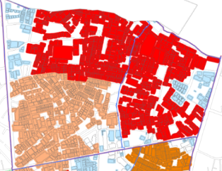
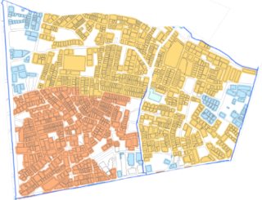
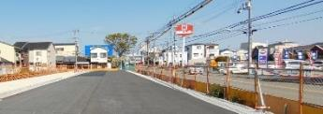
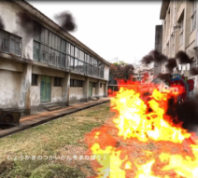
３.安全を支える
都市防災課
大阪府密集市街地整備方針（R3.3改定）に基づく取組の推進
【令和７年度の主な取組】
まちの防災性の向上
魅力あるまちづくり
○延焼危険性の効果的な低減
○道路等基盤整備及び整備を
契機としたまちづくりの推進
・ＧＩＳを用いて、延焼危険性を効果的に低減できる箇所を特定
・道路等の重点整備や老朽建築物の重点除却を推進
■事業計画
■事業実施後
重点除却
道路の重点整備
燃え広がる範囲
道路拡幅や除却により
燃え広がる範囲が分断された
延焼拡大の危険性を効果的に低減
○延焼遮断帯の整備
・都市計画道路三国塚口線、寝屋川大東線の着実な整備推進
整備後：３２ｍ
地域防災力のさらなる向上
○「火災延焼の危険性・改善マップ」を
活用した個別訪問の実施
○AR等の映像技術を活用した
防災教育
現道：１３ｍ

Slide 25





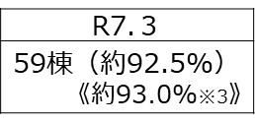
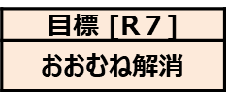

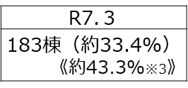

３.安全を支える
都市防災課
住宅建築物耐震10ヵ年戦略・大阪-大阪府耐震改修促進計画- (R3.3改定) に基づく取組の推進
支援策の方向性
３つの支援策の方向性を軸とし、所有者の意識の変化を踏まえた切れ目のない支援策を戦略的に実施し、
耐震化を実現していく
社会的機運の醸成
耐震化の
きっかけづくり・具体化
負担軽減の支援
耐震化の目標と進捗状況
住宅
  木造住宅・分譲マンションを
  含むすべての住宅
耐震化率（耐震性不足戸数）
診断義務付け
建築物
大規模建築物
不特定多数の者及び避難に配慮を要する者が利用する大規模な建築物
耐震性不足棟数（進捗率※１）
広域緊急交通路沿道建築物
沿道にある一定の規模を超える建物及びブロック塀等
耐震性不足棟数（進捗率※１）
※１進捗率：義務付け建築物に占める耐震性ありの割合
※２当初公表時点
※３《R6年度末 進捗率下段の数値》：
国交省より新たに示された指標算定方式による数値

Slide 26
３.安全を支える
都市防災課
住宅建築物耐震10ヵ年戦略・大阪-大阪府耐震改修促進計画- (R3.3改定) に基づく取組の推進
【令和７年度の主な取組】
対象 | 取組内容
木造住宅 | ・個別訪問やダイレクトメール、事業者と連携したイベントなどによる所有者等への直接的な働きかけ ・不動産業界等を通じたリフォームや売買の機会を捉えた耐震化の働きかけ
分譲マンション | ・府市共催の耐震化フォーラムの開催 ・WEBを活用したセミナーの開催
大規模建築物 | ・特に災害時に重要な役割を果たすことになる病院に対し、健康医療部主催のセミナーで耐震化の 重要性を説明 ・WEBを活用したセミナーの開催
沿道建築物 | ・大阪府耐震プロデューサー派遣制度を活用した対象建築物所有者に対しての支援 ・個別訪問やダイレクトメールなどによる所有者等への直接的な働きかけ
※建築物の耐震改修の促進に関する法律（平成７年法律第123号）
〈次期計画の策定に向けた検討〉
現計画の進捗状況･課題及びR5住宅･土地統計調査等を踏まえ、今後の取組みの方向性を検討し計画を
策定予定

Slide 27
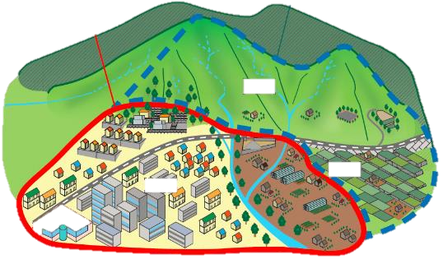

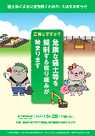
３.安全を支える
建築指導室・環境農林水産部
宅地造成及び特定盛土等の規制による災害防止
■ 宅地造成及び特定盛⼟等規制法に基づく取組
○令和４年５月27日に「宅地造成及び特定盛土等規制法（盛土規制法） 」が公布され、令和５年５月26日に施行
○大阪府所管分（政令指定都市、中核市を除く）について、令和６年４月１日に規制区域を指定し、許可業務等を運用開始
※政令指定都市、中核市でも規制区域が指定され、令和７年４月からは大阪府内全域が規制区域となる
＜盛土規制法の概要＞
宅地造成等工事規制区域
市街地や集落、その周辺など、盛土等が行われれば
人家等に危害を及ぼしうるエリアを指定
例）都市計画区域
【大阪府指定状況】
岬町の一部を除く府域全域 115,697ha
特定盛土等規制区域
市街地や集落などから離れているものの、
地形等の条件から、盛土等が行われれば、
人家等に危害を及ぼしうるエリア等を指定
【大阪府指定状況】
岬町の一部 211ha
規制区域の指定
盛土等の崩落により人家等に被害を及ぼしうるエリアを規制区域指定
安全な盛土等の造成
規制区域内で盛土等を行う場合、あらかじめ許可が必要
盛土等を安全に保つ責務
規制区域内の盛土等が行われた土地では、過去の盛土等も含めて、土地所有者が常に安全な状態に維持する必要がある
森林
実効性のある罰則
罰則が抑止力として十分機能するよう、
無許可行為や命令違反時に対する罰則を強化
農地
宅地
【盛土規制法の周知パンフレット（国）】▶
（事業者用）
（一般用）
【令和７年度の主な取組】
盛土規制法に基づく宅地造成等工事許可制度等の運用
○危険性の高い盛土等の改善指導： 盛土規制法に基づき適切な違反指導等を実施

Slide 28
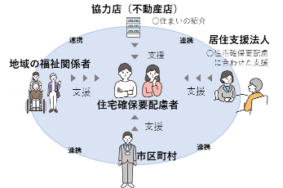
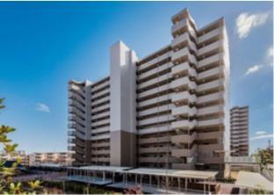
４．安心のくらしをつくる
施策の方向性
○ 誰もがくらしやすい環境整備
○ 多様な住まいを選択できる市場環境整備
○ 健全な住宅関連産業の育成
世帯の多様化や社会情勢の急激な変化に対応した住まいの確保 / 民間賃貸住宅を活用した居住の安定確保【重点取組】 /
公的賃貸住宅ストックの有効活用 【重点取組】 / 同和地区を含む旧地域改善向け公営・改良住宅を活用したまちづくり
賃貸住宅市場の形成 / 既存住宅流通・リフォーム市場の環境整備・活性化 / 住情報の提供や住まい・まちづくり学習（住教育）の推進 /
不動産取引等における差別の解消
住まいに関する相談体制の充実 / 建設産業の振興に向けた人材育成・環境整備
主な取組内容
○ 大阪府居住安定確保計画（R3.12策定）の取組の推進
誰もが地域で安心して住み続けることができるよう、住まいの確保や生活支援などを一体的に行う市区町村単位での居住支援体制の構築などの施策を推進。令和7年10月施行の住宅セーフティネット法の改正も踏まえて居住安定確保計画推進部会にて計画改定に向けた議論を実施
○ 大阪府営住宅ストック総合活用計画（R3.12）に基づく取組
30年後の管理戸数に向けた考え方を踏まえて示された10年間の取組方針に基づき、団地を再編・整備、機能向上、維持保全の３つに類型化して、適切に事業手法を選択し、ストックを有効活用するなど将来管理戸数の適正化や府営住宅資産を活用したまちづくりの取組を推進
○ 公的賃貸住宅事業者間連携の取組の推進
公的賃貸住宅事業者が、それぞれの考え方だけではなく効果的に公的賃貸住宅政策を推進するため、適切な情報共有・連携など事業者間の連携体制を整備
○ 既存住宅流通・リフォーム市場の環境整備等の推進（「１．くらしの質を高める」「３．安全を支える」）
○ 不動産取引等における差別の解消の推進
○ 建設産業の振興に向けた人材育成・環境整備
居住支援協議会 改正イメージ
大阪府営豊中新千里南１住宅

Slide 29
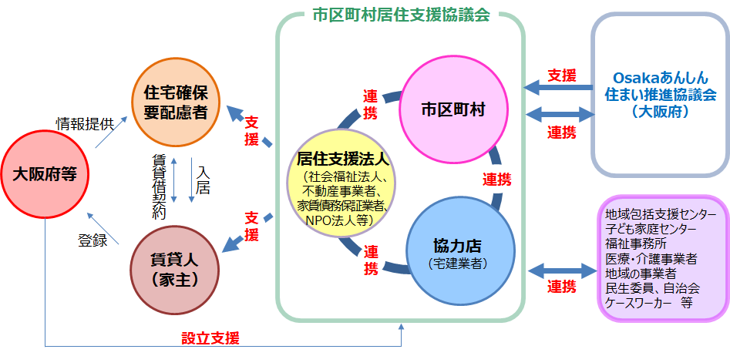
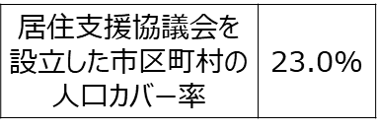
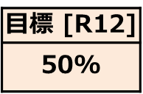
４.安心のくらしをつくる
居住企画課
「大阪府賃貸住宅供給促進計画」及び
「大阪府高齢者居住安定確保計画」
大阪府居住安定確保計画（ ）（R3.12策定）の取組の推進
誰もが地域で安心して住み続けることができるよう、住まいの確保や生活支援などを一体的に行う
市区町村単位での居住支援体制の構築などの施策を推進
居住支援体制のイメージ
■これまでの取組
■現状
■居住支援連携体制構築促進事業補助金（R4～）
市区町村単位での居住支援協議会の設立に向け、複数の法人と連携し共同で事業を行う者に対し補助を実施
R6年度実績 ：12事業者（うち新規２事業者）
■居住支援研修会・交流会の開催
府内の居住支援法人、協力店、市区町村等の連携促進
■市区町村居住支援協議会の核となる人材・団体の発掘
■協議会設立に向けたアドバイス等支援
・市区町村居住支援協議会 6市
（豊中市、岸和田市、摂津市、吹田市、守口市、堺市）
・居住支援法人 192法人
・不動産協力店 682店舗
（うち、相談協力店 23店舗）
（令和７年３月31日時点）

Slide 30
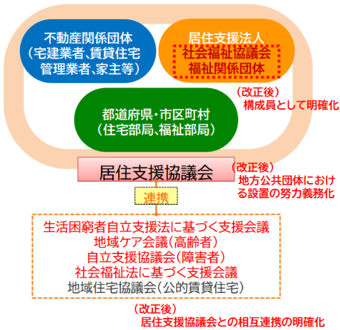
４.安心のくらしをつくる
居住企画課
「大阪府賃貸住宅供給促進計画」及び
「大阪府高齢者居住安定確保計画」
大阪府居住安定確保計画（ ）（R3.12策定）の取組の推進
■住宅セーフティネット法改正（R６.６公布、R7.10 施行）
＜居住支援協議会 改正イメージ＞
【主な改正概要】
○居住サポート住宅の認定制度の創設
居住支援法人等が、要配慮者のニーズに応じて、安否確認、見守り、
適切な福祉サービスへのつなぎを行う住宅（居住サポート住宅）の
供給を促進（市区町村長（福祉事務所設置）等が認定）
○市区町村による居住支援協議会設置を促進（努力義務化）
住まいに関する相談窓口から入居前・入居中・退居時の支援まで
住宅と福祉の関係者が連携した地域における総合的・包括的な
居住支援体制の整備を推進
【令和７年度の主な取組】
○居住支援法人、協力店、市区町村等の連携を促すための「（仮称）居住支援体制構築促進会議」を開催
居住支援にかかるノウハウの共有や、市区町村、居住支援法人、不動産関係協力店等の関係構築を図る研修会・交流会の開催を、府域全体で開催することにあわせて、「（仮称）居住支援体制構築促進会議」として、地域の実情にあわせて地域別の研修会・交流会を開催
○「大阪府居住安定確保計画」改定に向けた検討
  これまでの取組の進捗状況を把握、課題分析するとともに、法改正により追加される記載事項や「居住サポート住宅」の緩和・強化基準について検討

Slide 31
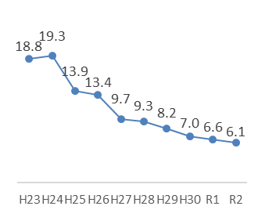
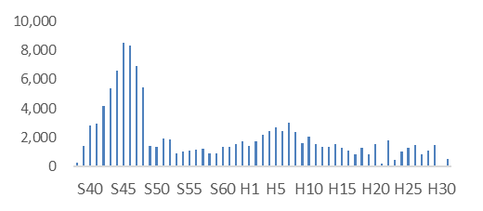
４.安心のくらしをつくる
住宅経営室
大阪府営住宅ストック総合活用計画（R3.12策定）の取組の推進
■ 計画の概要
「住まうビジョン・大阪」の個別計画として、30年後の管理戸数に向けた考え方を踏まえた、10年間の取組方針を示す
府営住宅に関する現状と課題
〔建設年度別管理戸数〕
〔応募倍率（総合募集）の推移〕
ストックの状況
・高度経済成長期のストックが、一斉に更新時期を迎え、
計画的な対応が必要
応募倍率・空家の状況
・応募倍率は、年々低下。倍率が1倍を切る団地も増加。
・空家が約2.2万戸。うち政策空家等以外が約1.2万戸
管理戸数（R3.3.31）
117,317戸
基本的な考え方
取組の方向性と具体的な取組
○団地を３つに類型化して、適切に事業手法を選択し、
ストックを有効活用
（イ）将来管理戸数の適正化
・入居者の居住の安定の確保を図りながら、再編・整備を実施
・30年間で、着手時期を分散させ、事業量を平準化 等
類型 | 対象団地
A.再編・整備 | S50年代以前の団地
B.機能向上 | S60年代以降の団地で、住戸内の改善等が必要な団地
C.維持保全 | S60年代以降の団地で、住戸内の改善等が必要ない団地
（ロ）府営住宅資産を活用したまちづくり
・集約建替等による活用地をまちづくりに積極的に活用
・他の公的賃貸住宅事業者と連携したまちづくり 等
○再編・整備を通じて、「将来の管理戸数の適正化」、
「まちづくり」、「良質なストック形成」に一体的に取り組む
（ハ）良質なストック形成
・エレベーター設置等のバリアフリー化 等
○入居者の安心やコミュニティを支える取組など、ソフト面の施策を推進
（ニ）入居者の安心やコミュニティを支えるソフト面の取組等
・共益費としての府徴収範囲の拡大検討 等

Slide 32
４.安心のくらしをつくる
住宅経営室
大阪府営住宅ストック総合活用計画の取組の推進（計画期間：令和3～12年度）
【令和７年度の主な取組】
○再編・整備に向けた取組
・集約建替事業を行う団地の基本計画、基本設計及び実施設計に着手
（令和8年度より工事着手（計画期間で延べ5,000戸））
・低需要団地における集約廃止事業を継続実施（計画期間で延べ3,000戸）
○耐震化の推進
・耐震化のための建替事業を継続実施
○バリアフリー化（エレベータ設置・住戸内改善）の推進
・既存中層住宅のエレベーター設置事業（計画期間で延べ1,000基）
・住戸内バリアフリー化事業（計画期間で延べ5,000戸）
○府営住宅ストックのまちづくりへの活用
・活用地の売却にあたり、原則ZEH等を条件化
※次世代基準のＺＥＨ誘導等のモデル事業も実施（建築環境課共管）
・令和7年度よりコインパーキング事業者公募において、開設区画数の拡大とともに電気自動車充電設備を設置

Slide 33
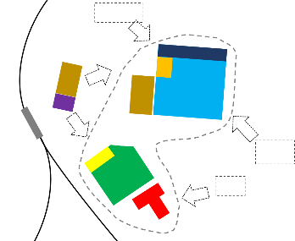
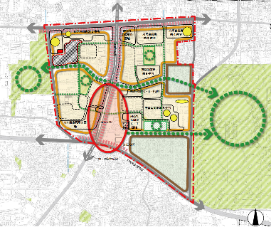
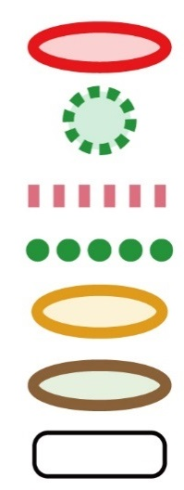
４.安心のくらしをつくる
居住企画課
公的賃貸住宅事業者間連携の取組の推進
具体的イメージ
関係者による事業調整を通じた一体的整備
公的賃貸住宅事業者（府・市町・UR・公社）が、それぞれの考え方だけで団地を経営するのではなく、適切な情報共有・連携のもと効果的に公的賃貸住宅政策を推進するため、事業者間の連携体制を整備
公的賃貸住宅事業者が、今後の住宅政策の方向性や将来的なまちのあり方を共有し、地域再生に資する事業を展開できるよう、事業者間の連携を強化
戸建住宅・公園
サービス付き
高齢者向け住宅
市営
府営
保育
児童施設
UR
戸建住宅・公園
公社
（先進的な取組）
泉北ニュータウン（堺市南区）
新金岡地区（堺市北区新金岡町1丁～5丁）
〇堺市、府、公的団体等で構成する「泉北ニューデザイン推進協議会」において堺市が策定した「SENBOKU New Design」を基づき、取組を推進
〇府、堺市、UR、公社は、共同で、堺市内の大規模な住宅団地地区をはじめとする地区等の居住機能の向上等を図るため、「堺市域地域居住機能再生調整会議」を設置
〇各事業主体が連携して再生事業を円滑かつ計画的に進めるため、「泉北ニュータウン公的賃貸住宅再生計画」を策定
〇新金岡地区のおける公的賃貸住宅事業者間の連携した取組みを進めるための基本方針をとりまとめ
〇既存ストックの活用や、再生事業により創出される活用地への多様な機能の導入を図ることにより、居住機能中心から、多様な活動に挑戦できるまちへの転換を推進（事業者公募条件を設定した住宅活用地の事業者が決定〈R6年度実績：２件〉）
●住まいまちづくりの
基本方針(イメージ)図〔抜粋〕
：駅周辺地域拠点
：緑の拠点
：沿道サービス軸
：緑の軸
：住宅市街地ゾーン
：中低層住宅地ゾーン
：公的賃貸住宅団地
：活 用 用 地
既存集会所を活用したコミュニティ醸成拠点
（UR 泉北桃山台 1 丁団地 ももポート）
活用地への医療施設の導入
（近畿大学医学部・病院 イメージ図）

Slide 34
４.安心のくらしをつくる
居住企画課
公的賃貸住宅事業者間連携の取組の推進
（これまでの取組）
R３年度
〇複数の事業主体の公的賃貸住宅がある、
全36市町で地域再生連携協議会を設置
〇全３６市町で第１回協議会を開催し、
情報や認識を共有
R4年度
○再編・整備を行う公的賃貸住宅が近接して立地する市町において具体的な事業連携を検討
○戸数の適正化に向け、市町営住宅長寿命化計画を改定する市町において将来戸数を検討
R５年度・R6年度
○検討着手した市町は、検討を継続しつつ検討すべき地区を順次選定し、連携を検討
○共通の課題を有する市町が集まり、テーマに合わせて、地域再生連携協議会を合同開催
【令和７年度の主な取組】
○再編・整備の計画検討に合わせた事業連携の調整
  ・市町においてまちづくりの意向がある地区
  市町が策定するプラン等に基づく地区の活性化に向けた取組を推進するため、関係者調整を実施
  ・過年度から継続検討している地区
  府営住宅の活用地の活用等について、地元市町の方針、地域のニーズを踏まえた具体的な連携手法を検討
・建替基本計画を策定する府営住宅のある市町
  活用地の位置や活用方法について、計画段階から市町と協議し、協議内容に沿った建替計画を検討
  ・共通の課題を有する市町によるテーマを設定した協議会の開催
  市営住宅の管理終了を予定している市町での、民間賃貸住宅の活用に向けた市町の施策展開の方向性
  （居住サポート住宅、居住支援など）についての確認・共有等を実施

